Slide 1

人教2019A版必修 第一册
第五章 三角函数
5.1.2 弧度制

Slide 2

复习一
1. 角的定义；
2. 角的分类：正角、零角、负角；
3. 象限角；
4. 终边相同的角的表示法．

Slide 3
复习二
1. 在平面几何里，度量角的大小用什么单位？
角度制的单位有：度、分、秒。
2.1°的角是如何定义的？
规定：圆周1/360的圆心角称作1°角。
这种用度做单位来度量角的制度叫做角度制 .
在数学和其他科学研究中还经常用到另一种度量角的制度 — 弧度制，它是如何定义呢？
Notes:
弧度制

Slide 4
新授
探究：在圆内，圆心角的大小和半径大小有关系吗？
角度为30⁰、60⁰的圆心角，半径r=1,2,3时，
（1）分别计算相对应的弧长l（ ）
（2）分别计算对应弧长与半径之比
思考：通过上面的计算，你发现了什么规律？
①.圆心角不变，比值不变；比值的大小与所取的圆的半径大小无关；
②圆心角改变，比值改变；比值的大小只与圆心角的大小有关；

Slide 5
1.弧度的概念
把长度等于半径长的弧所对的圆心角叫做1弧度(radian)的角.
弧度制：这种以弧度作为单位来度量角的单位制叫做弧度制，它的单位是弧度，单位符号是rad.
B
约定： 正角的弧度数为正数，
负角的弧度数为负数，
零角的弧度数为0.
l=r
A
O
r

Slide 6
思考1:圆的半径为r,弧长分别为r,2r,则它们所对圆心角的弧度数是多少?
1rad
2rad

Slide 7
思考2:如果将半径为r的圆的一条
半径OA，绕圆心顺时针旋转到OB，
若弧AB长为3r，那么∠AOB的大
小为多少弧度？
l=3r
O
r
A
B
-3rad.
思考3：如果半径为r的圆的圆心角α所对的弧长为l，那么，角α的弧度数的绝对值如何计算？

Slide 8
圆心角AOB的弧度数等于它所对的弧的长与半径
长的比的绝对值。
注：比值
B
B
l=r
1弧度
l=r
与半径长无关
的一个比值
1弧度
A
A
O
O
r
r

Slide 9

2.角度与弧度的换算
思考1：一个圆周角以度为单位度量是多少度，
以弧度为单位度量是多少弧度？由此可得
角度与弧度有怎样的换算关系？
360º
l=2πr
O
r

Slide 10
思考2：根据上述关系，1°等于多少弧度？
1 rad等于多少度？

Slide 11


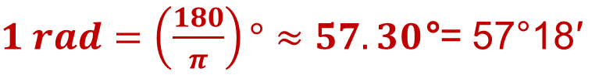
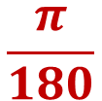
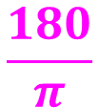
思考2：根据上述关系，1°等于多少弧度？1 rad等于多少度？
一般地，只需根据
两边同除以180
两边同除以π
就可以进行角度和弧度的换算了.
弧度数=角度数×
角度数=弧度数×

Slide 12
例1.把 67°30′化成弧度：
练习：书本P175第1题
解 （1）
（2）
注：角度制与弧度制互化时要抓住 180°= π rad 这个关键。
练习：书本P175第2题

Slide 13




【1】把下列角度化成弧度.
（1）22°30′ （2）-210° （3）1200°
【解】（1）22°30′=
（2）-210°=
（3）1200°=

Slide 14

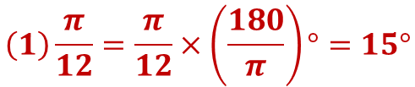
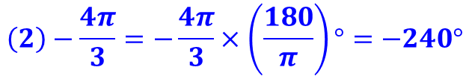
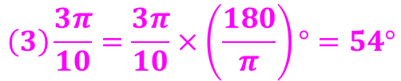
【2】把下列弧度化成角度.
【解】

Slide 15
注: 常规写法
① 用弧度数表示角时，常常把弧度数
写成多少π的形式，不必写成小数．
②用弧度制表示角时,”弧度”二字或 ”rad”通常略去不写,面只写该角所对应的弧度数.
③弧度与角度不能混用．即不能出现这样的形式:

Slide 16
总结：根据度与弧度的换算关系，填写下表中特殊角的度数或弧度数.
角度
弧度

Slide 17
弧度制下角的集合与实数集的一一对应：
正角
零角
负角
正实数
零
负实数
任意角的集合
实数集R

Slide 18


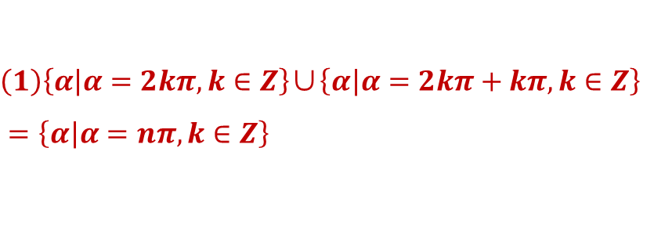
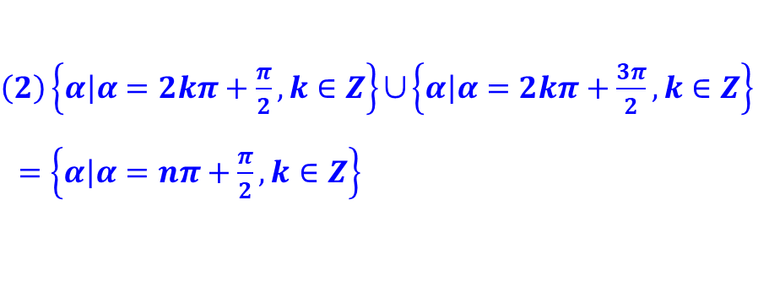
【3】用弧度表示：
（1）终边在 轴上的角的集合
（2）终边在 轴上的角的集合
【解】

Slide 19
注:扇形的面积公式中的角都用弧度数,不能用度数

Slide 20
练习：书本P175第5、6题

Slide 21
达标检测

Slide 26
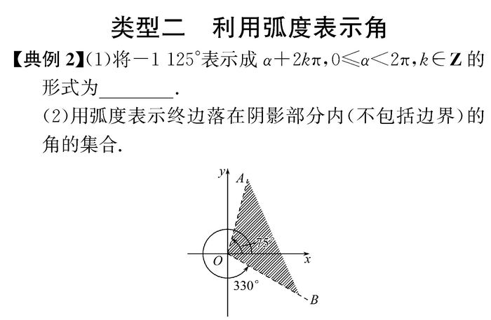
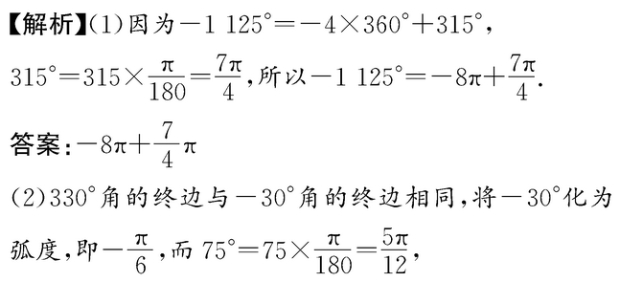
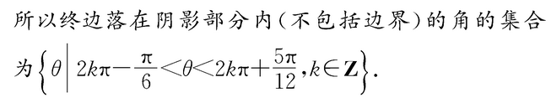

Slide 27
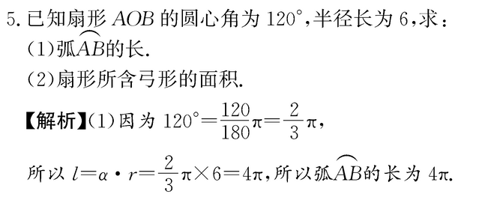

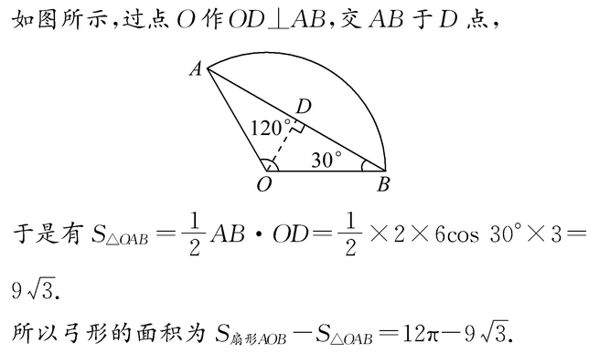

Slide 28
课堂小结
1．什么叫1弧度角?
2.“角度制”与“弧度制”的联系与区别.
3．弧长公式与扇形面积公式．

Slide 29
课后作业
课本：P176第4、5、6、8、9题
预习:书本P177--179
练习册:P84--86

